Slide 1

Государственное бюджетное общеобразовательное
учреждение средняя общеобразовательная школа №430 Петродворцового района Санкт-Петербурга
имени Героя Российской Федерации Н.И. Филина
Объект изучения-жизнь
Выполнил: Никифорова Т.Н.
учитель начальных классов

Slide 2




Slide 3

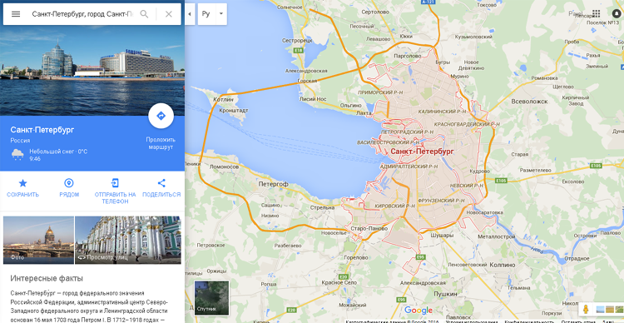

Slide 4

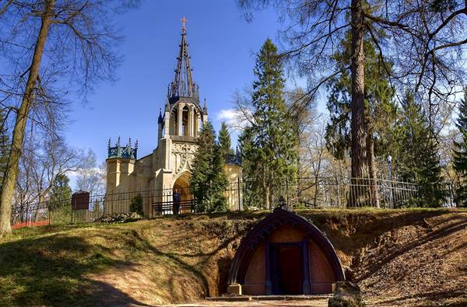
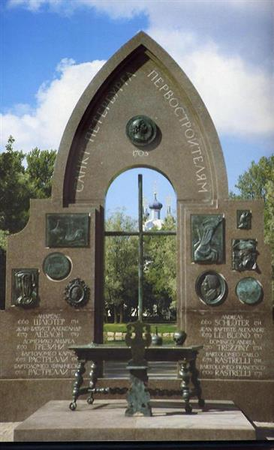
Выборгский район Санкт-Петербурга

Slide 5
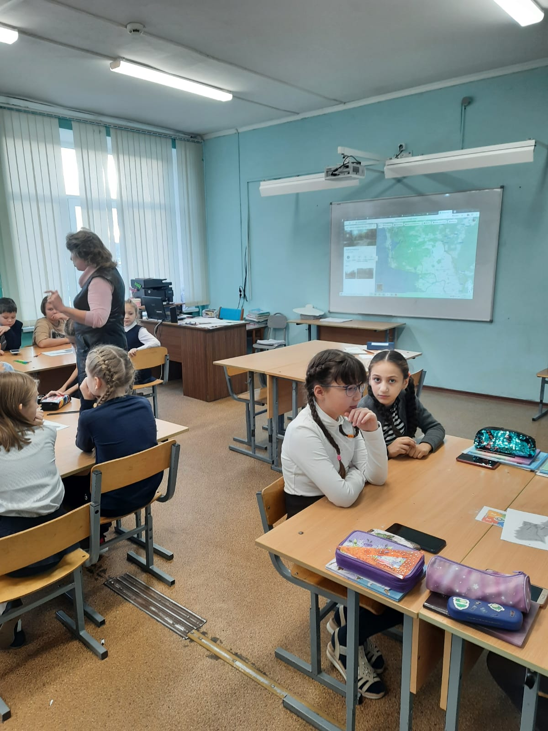
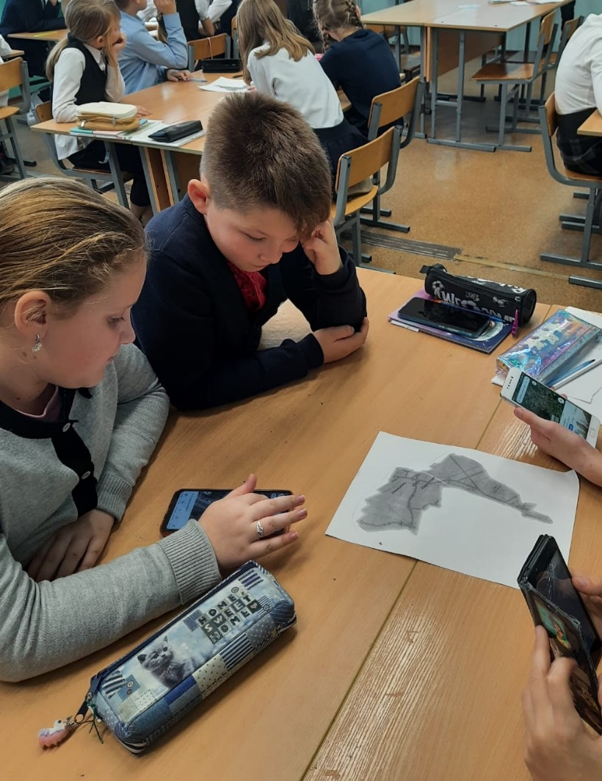
Нахождение района на Google-карте с помощью смартфона, сопоставление с картой.

Slide 6

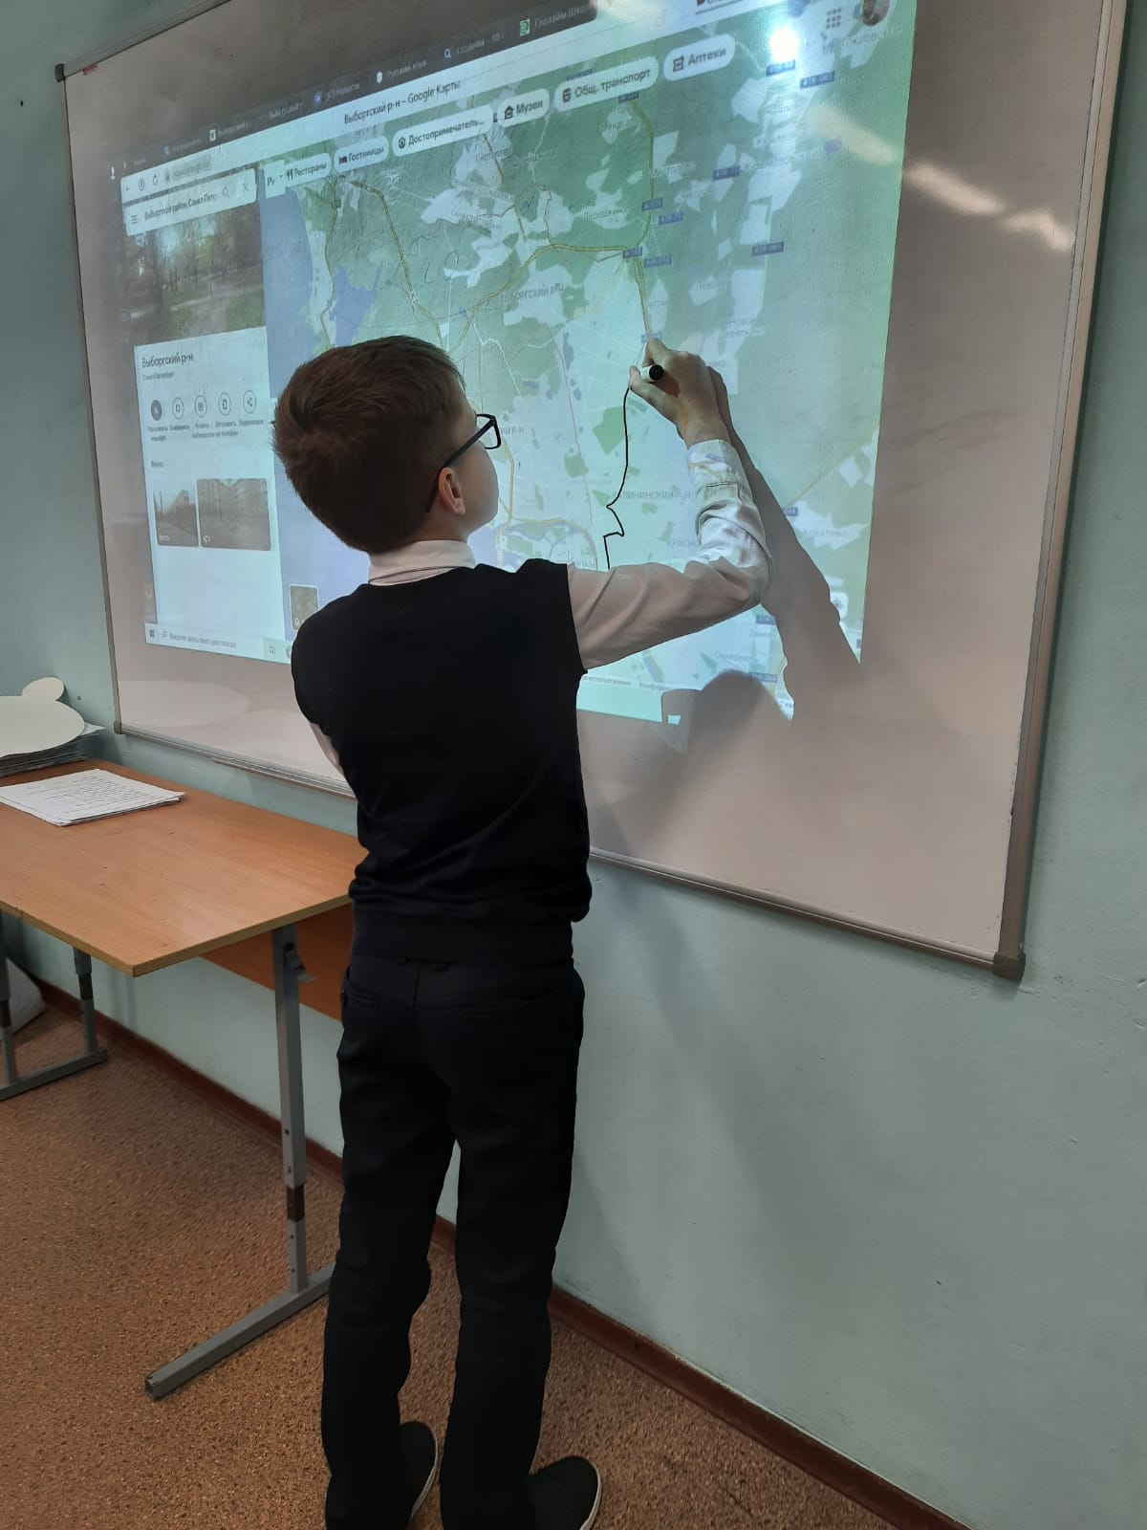
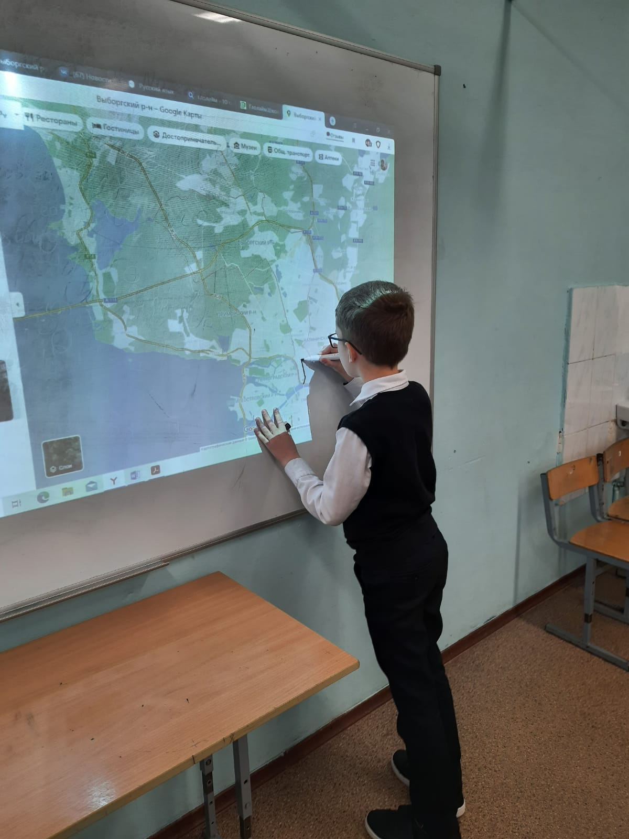
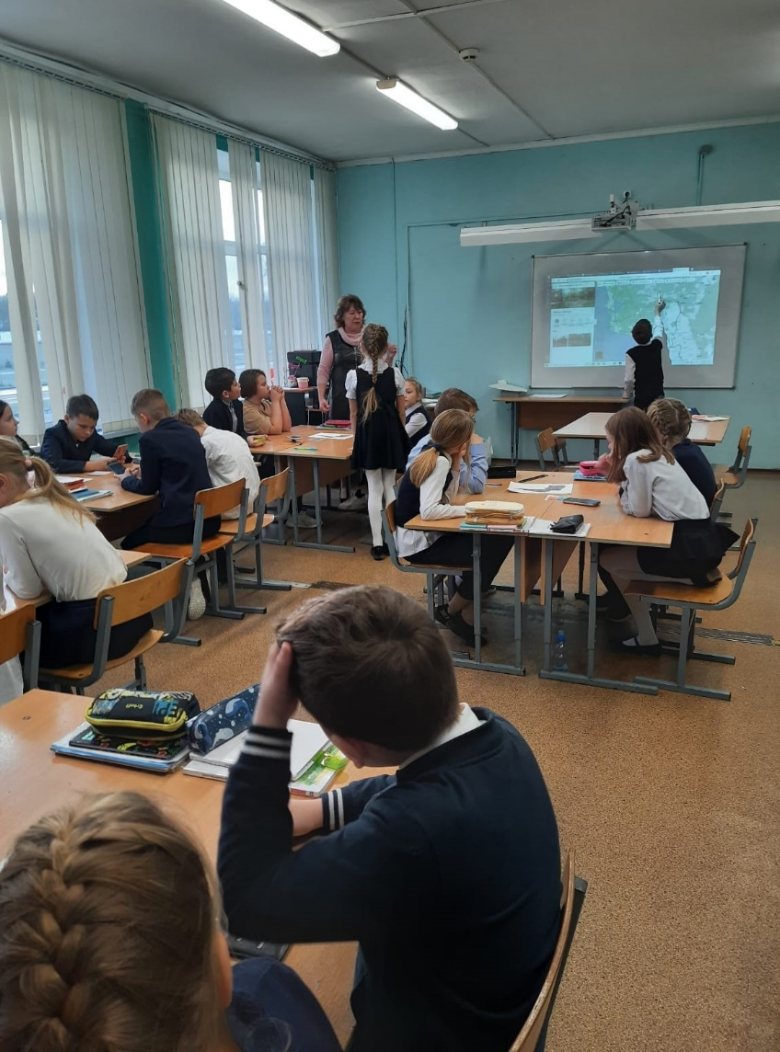
Обозначение границы Выборгского района на Google-карте.

Slide 7
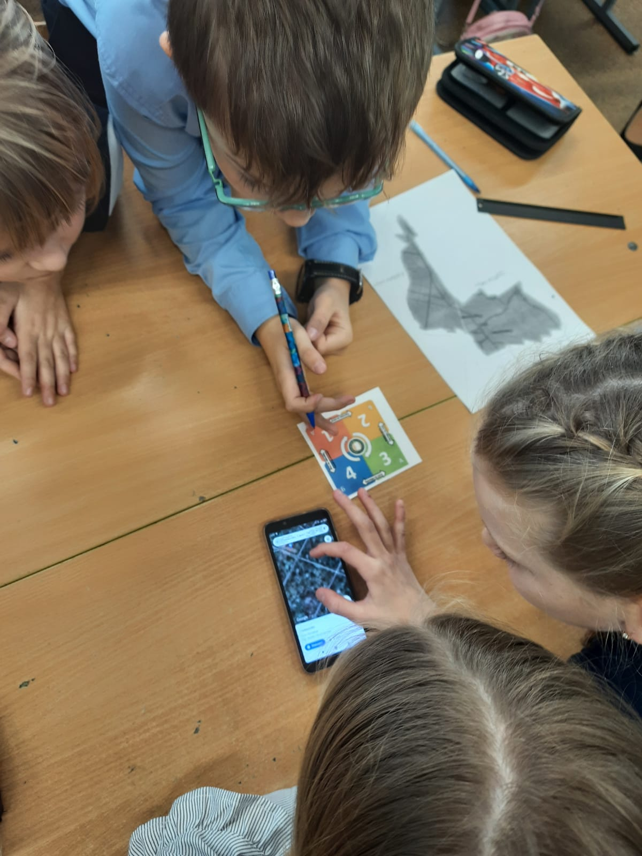
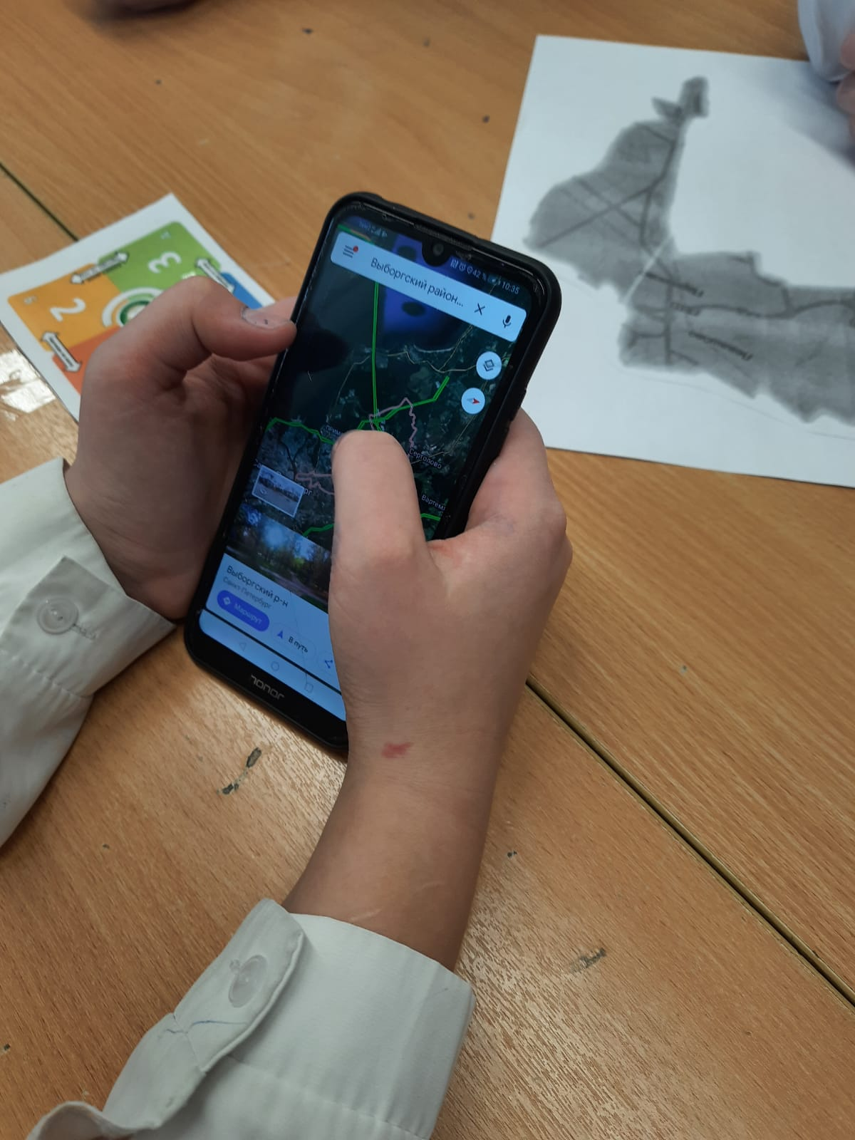
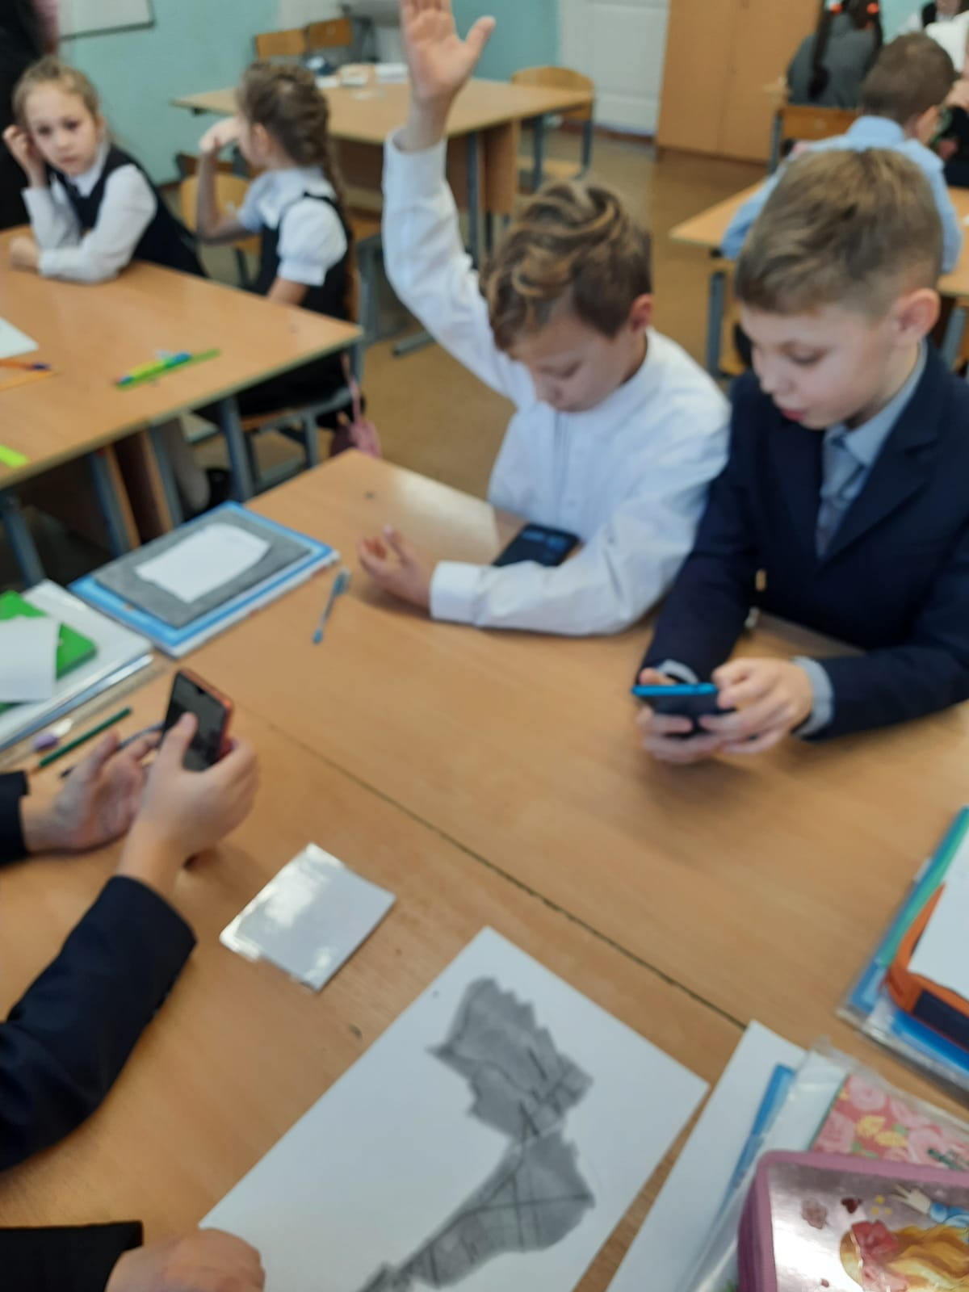
Нахождение заданных объектов, путем увеличения масштаба.

Slide 8

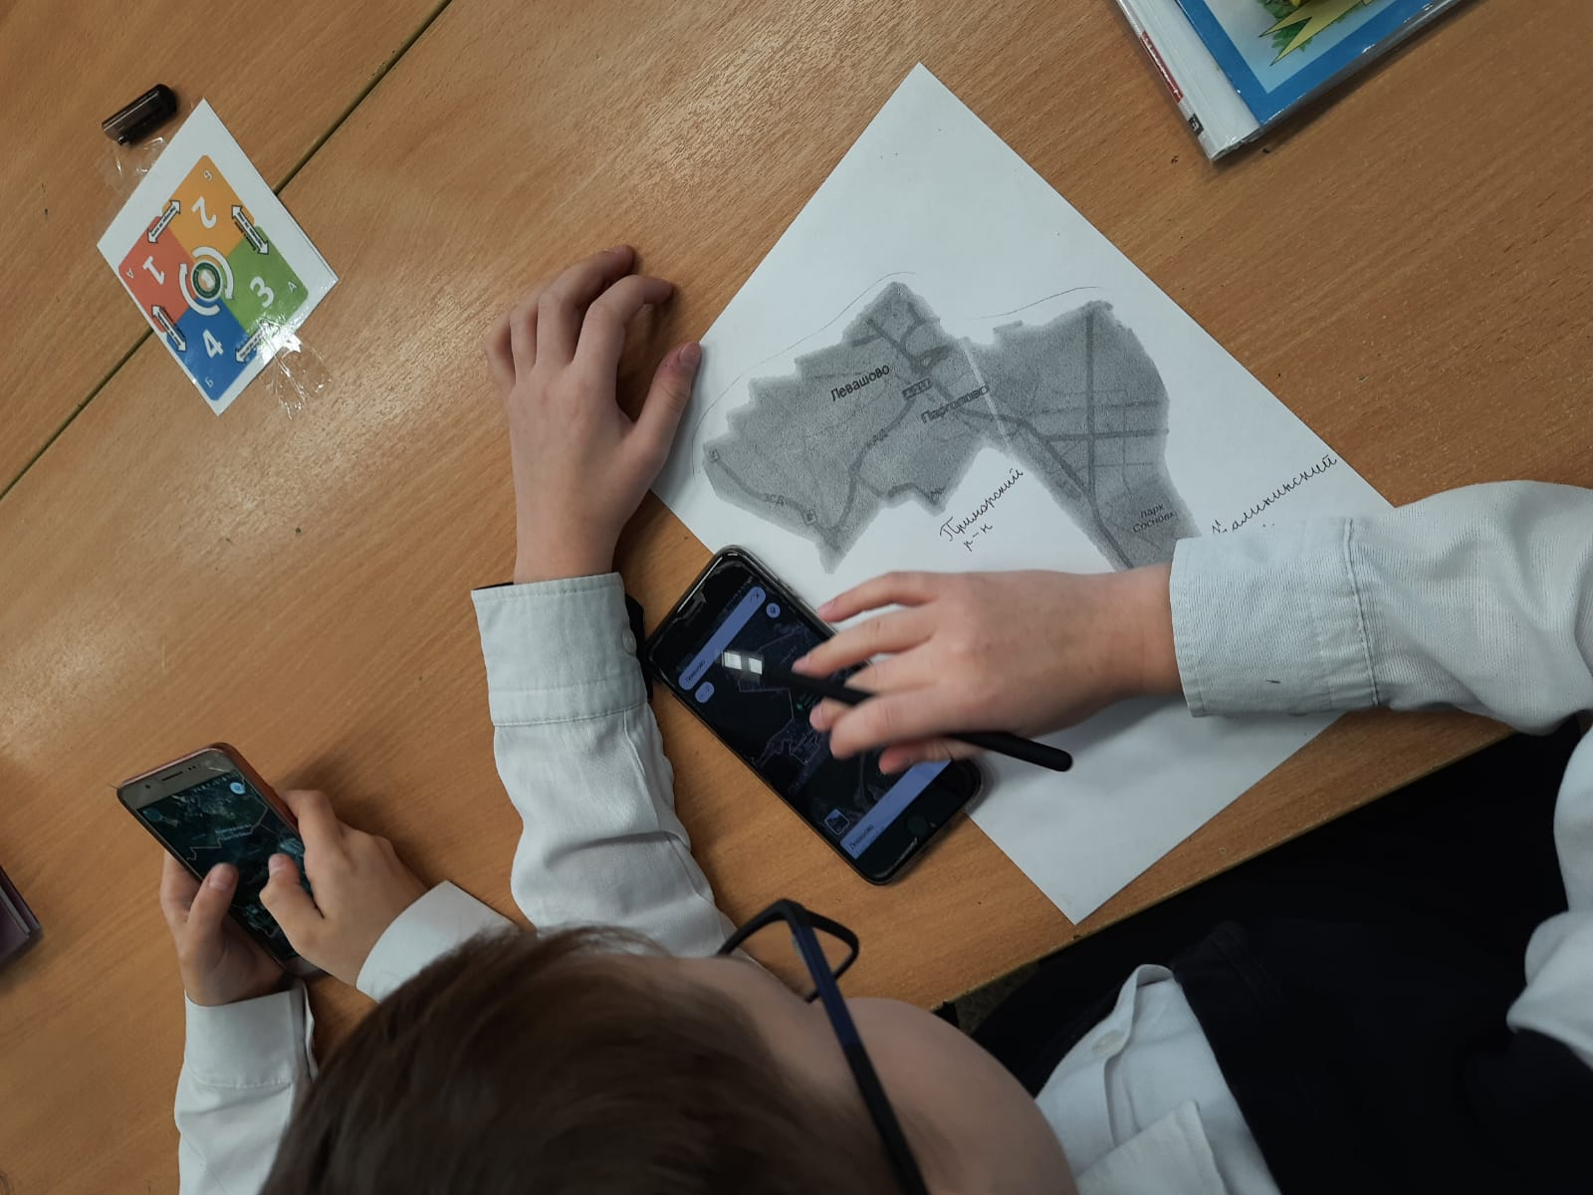
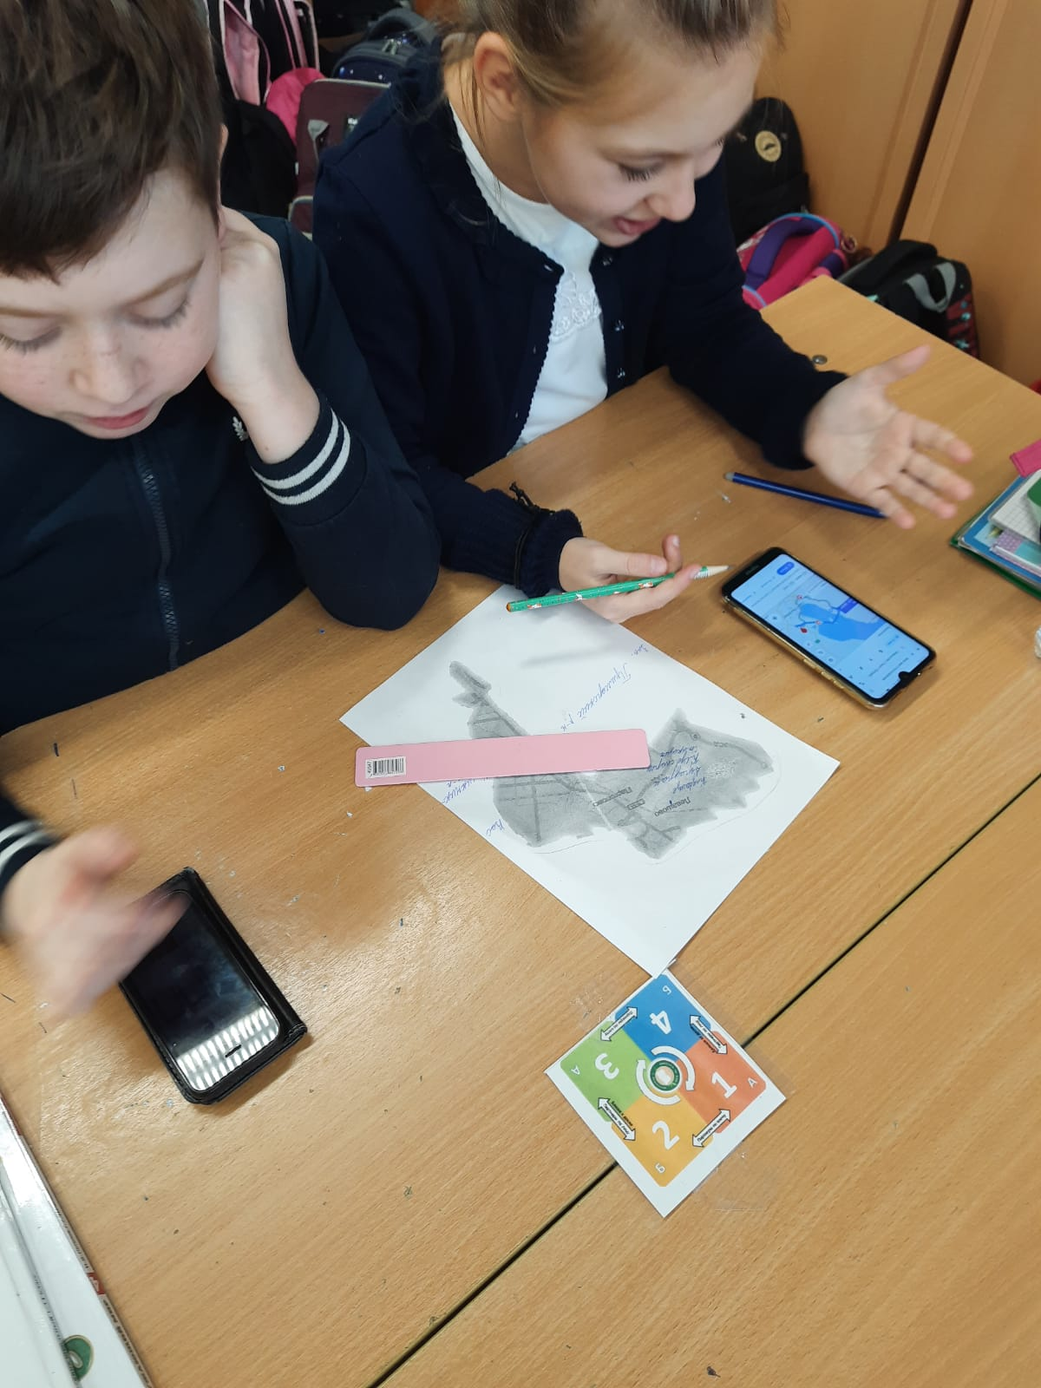
Масштаб. Работа с картой-схемой.

Slide 9

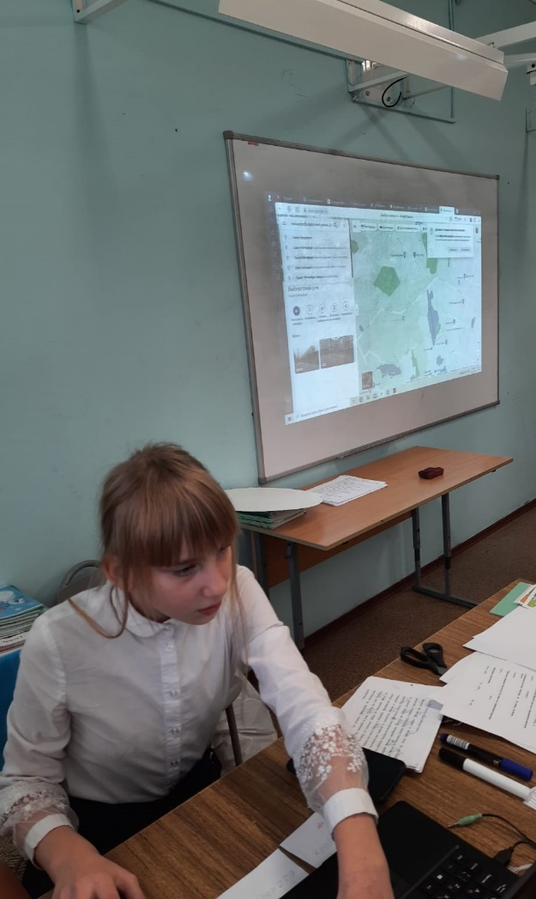
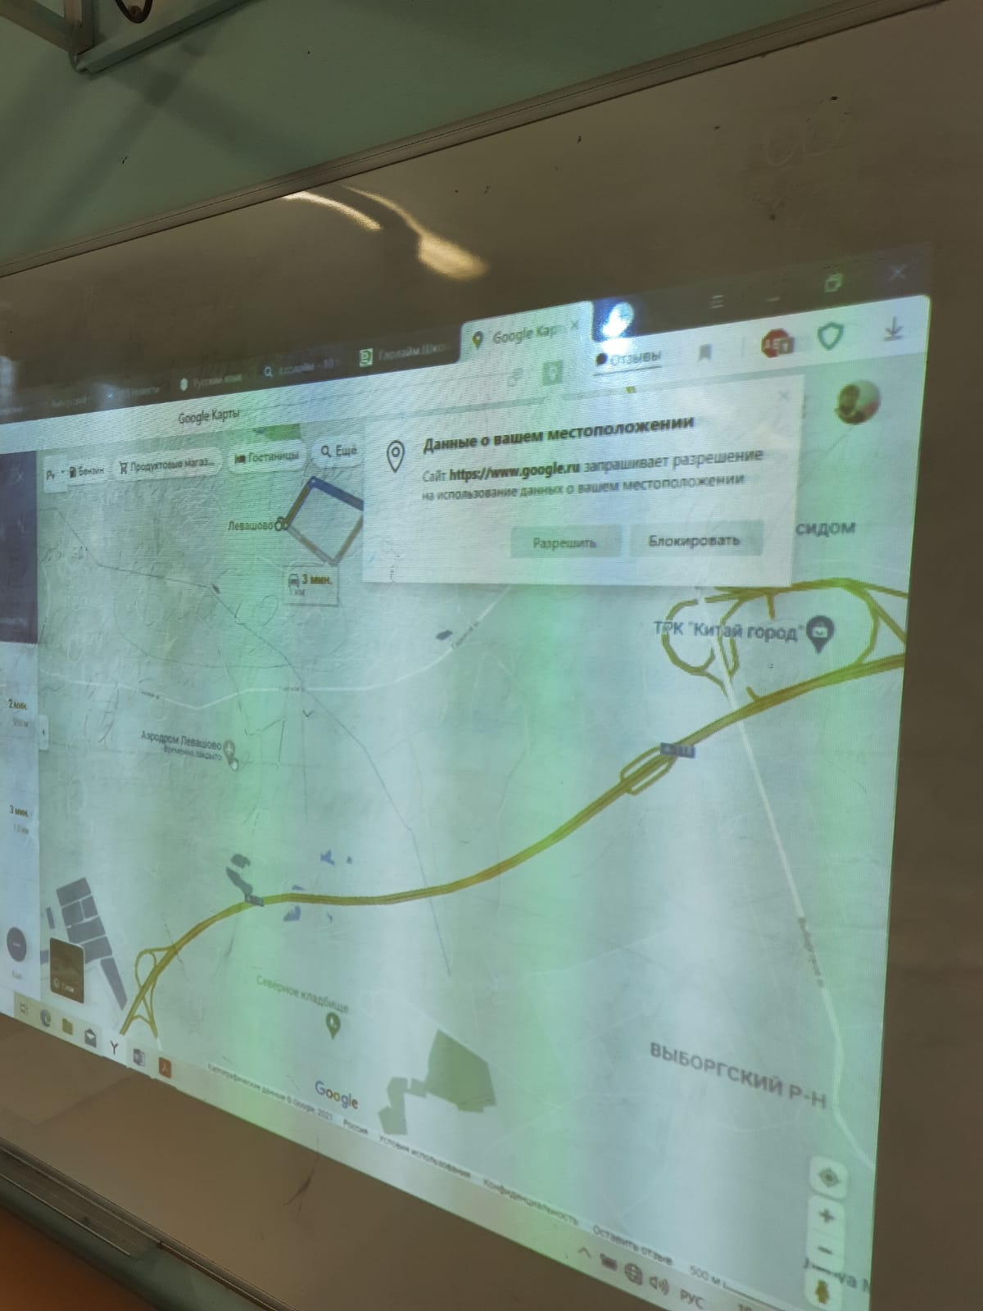
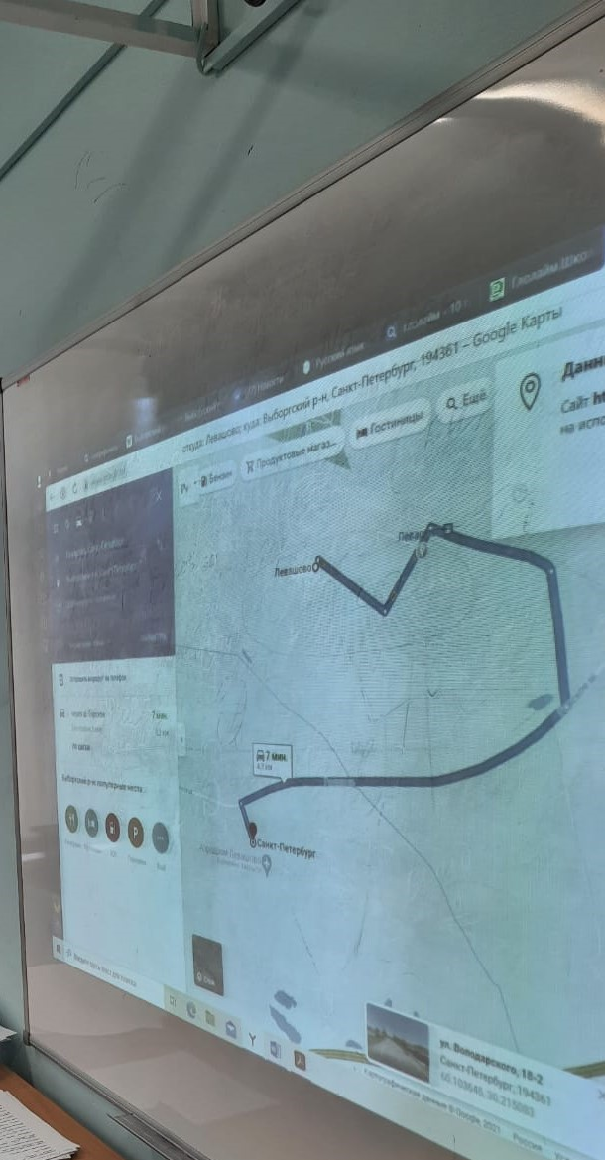
Составление маршрута на Google-карте.

Slide 10

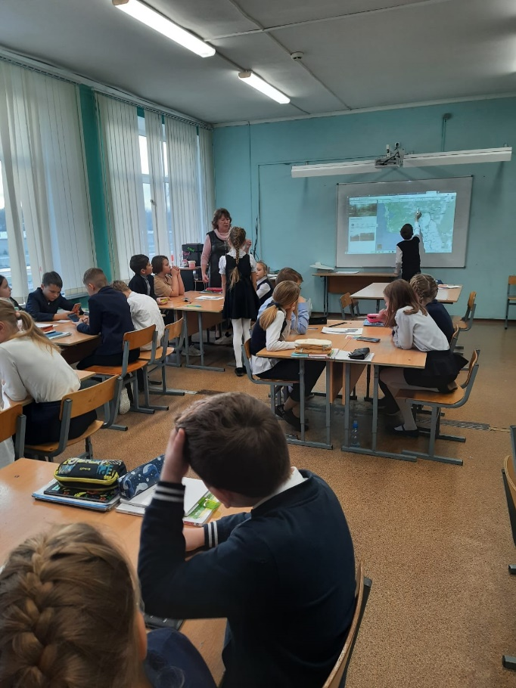
Урок обретает смысл,
если объектом изучения является жизнь,
столь интересная и дорогая каждому.

